Slide 1

『수학』 106~107쪽, 『수학 익힘』 74~75쪽
열기
다지기
1
다지기
2
키우기
이번 시간에 배울 내용 알아보기
꺾은선그래프를
그려 볼까요
4차시

Slide 2
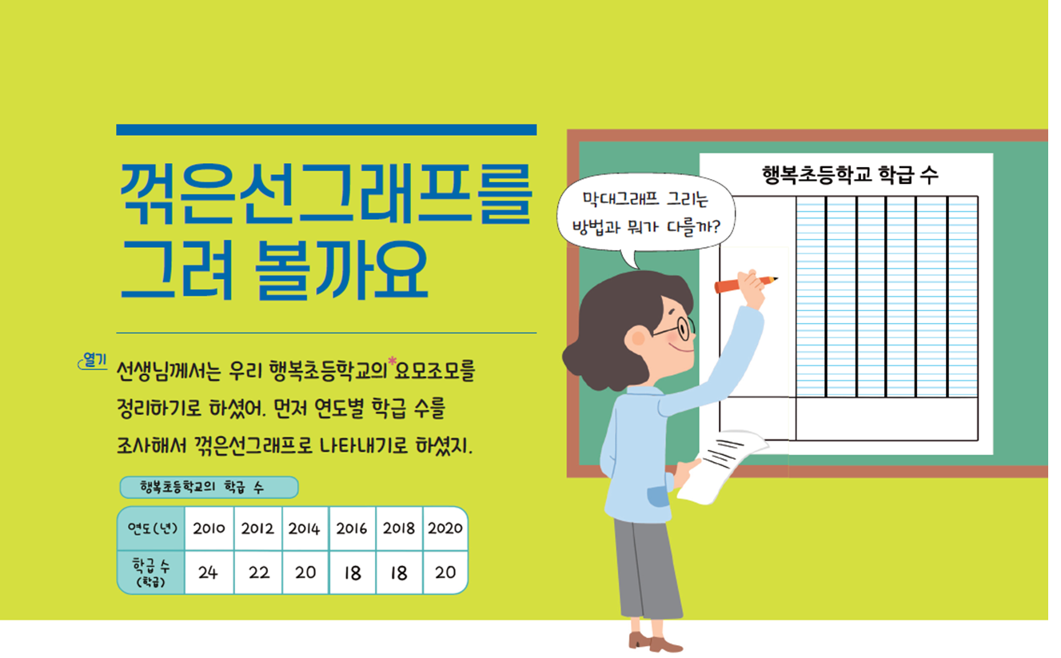
열기
다지기
1
다지기
2
키우기
글과 그림 속 상황을 살펴봅시다.

Slide 3

열기
다지기
1
다지기
2
키우기
1학기에 배웠던 막대그래프 그리는 방법에 대해 이야기해 봅시다.
막대그래프의 가로와 세로에 나타낼 것을 정하고 눈금 한 칸의
크기를 정합니다.
우리 학교의 4학년은 모두 몇 반까지 있나요? 5년 전에는 어땠을까요? 10년 전에는 어땠을까요?
4학년은 5반까지 있습니다. 5년 전에는 8반까지 있었고,
10년 전에는 10반까지 있었습니다.

Slide 4
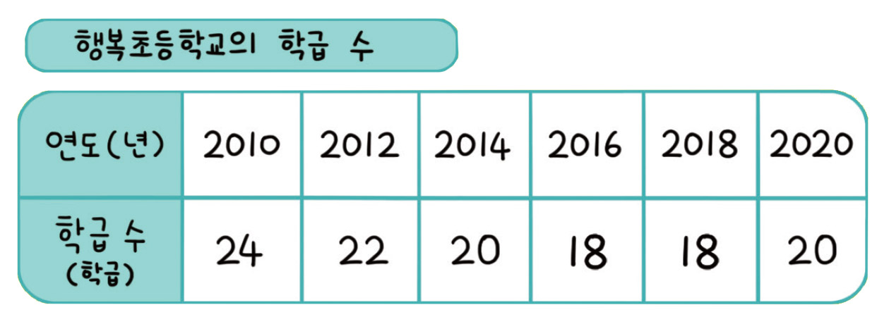
4
열기
다지기
1
다지기
2
키우기
1
선생님이 정리한 행복초등학교의 연도별 학급 수를 꺾은선그래프로 나타내려고 합니다. 정리한 표를 보고 물음에 답해 봅시다.
표에서 무엇을 알 수 있나요?
연도가 2년마다 표시되어 있습니다.
연도별 학급 수가 있습니다

Slide 5

열기
다지기
1
다지기
2
키우기
시간이 지남에 따라 학급 수는 어떻게 변하고 있나요?
2018년까지 줄어들다가 그 후 늘어났습니다.
2016년과 2018년의 학급 수는 똑같습니다.
구한 값들로부터 무엇을 알 수 있나요?
학급 수가 줄어들다가 늘어났습니다.
2010년에 학급 수가 가장 많습니다.

Slide 6
열기
다지기
1
다지기
2
키우기
꺾은선그래프의 가로에는 무엇을 나타내면 좋을까요?
연도를 나타냅니다. 2010, 2012와 같이 씁니다.
꺾은선그래프의 세로에는 무엇을 나타내면 좋을까요?
학급 수를 나타냅니다. 학급 수의 단위를 (학급)으로 표시합니다.

Slide 7
열기
다지기
1
다지기
2
키우기
자료에서 나타난 가장 작은 값과 가장 큰 값을 모두 나타내려면 세로
눈금 한 칸의 크기를 얼마로 정하는 것이 좋을까요?
24학급까지 나타내려면 한 칸에 2학급을 나타내면 좋을 것 같습니다.
2년마다 대부분 2학급씩 변하니까 2학급을 한 칸으로 하는 게 좋겠습니다.
한 칸에 5학급을 나타내려고 하니까 윗부분에 공간이 너무 많이 남습니다.
한 칸에 1학급을 나타내려면 그래프 공간이 모자랍니다.

Slide 8
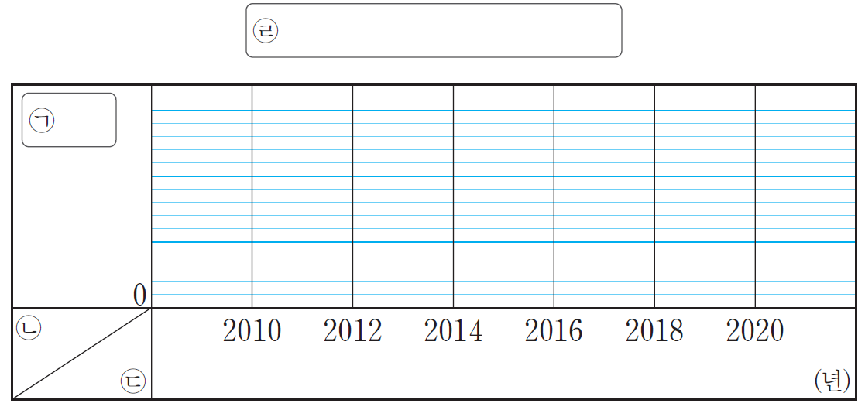




열기
다지기
1
다지기
2
키우기
꺾은선그래프를 완성하고 발표해 봅시다.

Slide 9
열기
다지기
1
다지기
2
키우기
이 꺾은선그래프에 물결선을 사용하여 나타낸다면 무엇이 달라질까요?
변화하는 모습이 더 잘 드러날 것 같습니다.

Slide 10
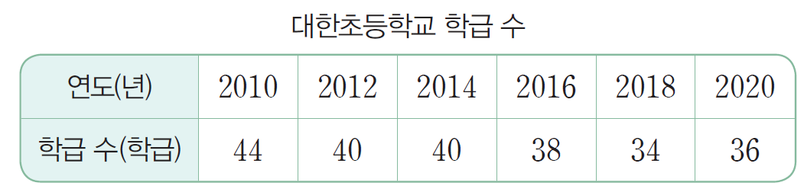
열기
다지기
1
다지기
2
키우기
2
물결선이 있는 꺾은선그래프 그리기
표를 보고, 가장 작은 값과 가장 큰 값이 얼마인지 알아보세요.
2018년의 34가 가장 작고, 2010년의 44가 가장 큽니다.
꺾은선그래프의 가로와 세로에는 각각 무엇을 나타내면 좋을까요?
가로에는 연도를 나타내고, 세로에는 학급 수를 나타내면 좋겠습니다.

Slide 11
열기
다지기
1
다지기
2
키우기
물결선을 이용하는 까닭은 무엇인가요?
변화하는 정도를 더 잘 알 수 있습니다.
물결선 위의 세로 눈금은 어떤 수로 표시하는 것이 좋을까요?
34와 44의 값이 모두 들어가도록 눈금을 쓰면 좋을 것 같습니다.

Slide 12
열기
다지기
1
다지기
2
키우기
세로 눈금 한 칸은 몇 학급을 나타내면 좋을까요?
세로 눈금 한 칸의 크기를 1학급으로 해서 5칸마다 30, 35, 40, 45를 표시하면 될 것 같습니다.
세로 눈금 한 칸의 크기를 2학급으로 해서 20, 30, 40, 50으로 표시하면 좋을 것 같습니다.

Slide 13
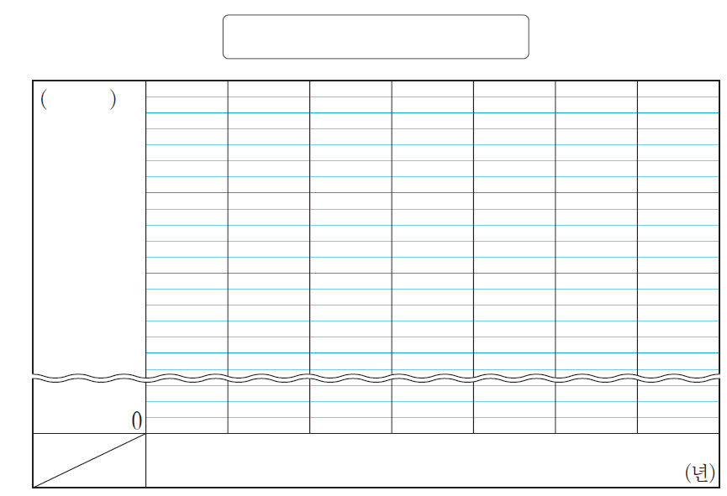


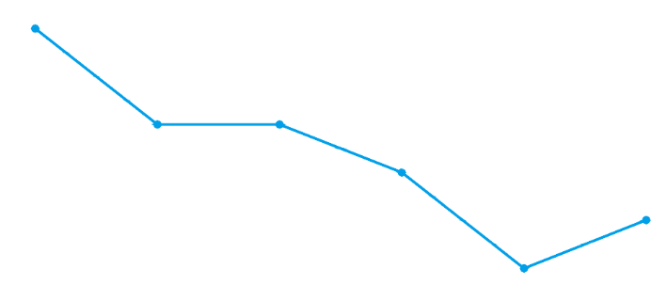


열기
다지기
1
다지기
2
키우기
꺾은선그래프를 완성하고 발표해 봅시다.

Slide 14
열기
다지기
1
다지기
2
키우기
세로 눈금 한 칸의 크기를 달리해서 그린 꺾은선그래프가 있나요? 어떤 차이가 있나요?
눈금의 크기가 작을수록 변화하는 정도가 심한 것처럼 보입니다.
물결선이 없는 그래프와 물결선이 있는 그래프의 공통점과 차이점은
무엇인가요?
연도별 학급 수의 변화를 나타내었다는 점이 같습니다.
물결선을 이용한 그래프에서는 변화하는 모습이 뚜렷하게 드러납니다.

Slide 15
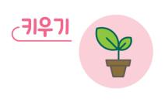
열기
다지기
1
다지기
2
키우기
꺾은선그래프를 그릴 때 어떤 점을 생각해야 하는지 정리하여 봅시다.
꺾은선그래프를 그릴 때 어떤 점을 생각해야 하는지 이야기해 보세요.
자료를 꺾은선그래프로 표현하는 것이 좋은지 검토해야 합니다.
가로와 세로에 나타내야 하는 것이 무엇인지 결정해야 합니다.
세로 눈금 한 칸의 크기를 정합니다.
세로에 나타내는 양(값)에 따라서 단위를 조정합니다.
필요하면 물결선을 이용합니다.
제목을 정합니다.

Slide 16
다음 시간에 배울 내용 알아보기
자료를 조사하여
꺾은선그래프로
나타내 볼까요
5차시

